Slide 1

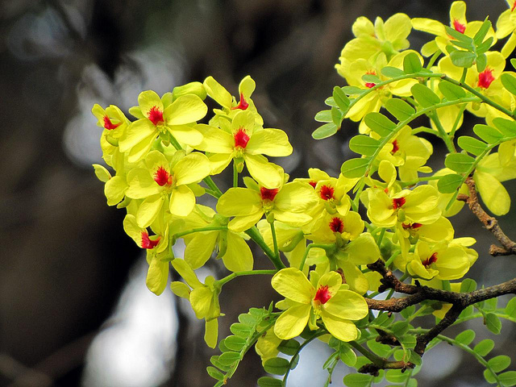
Título: por favor, escreva o seu título neste espaço.
Cassiano, Joana A.¹; Terra, Pedro J.²; Sena, Ana P.F. ¹
Instituições de afiliação dos/as autores/as, seguido pelo e-mail de correspondência. (Formato: centralizado, fonte “Garamond”, tamanho 36.). Exemplo:
1. Universidade Federal do Sul da Bahia, Campus Sosígenes Costa, Porto Seguro - BA.; 2. Centro de Pesquisas em Cacau, Ilhéus - BA...; e-mail: aaaa@gmail.com.
.
1. INTRODUÇÃO
3. RESULTADOS E DISCUSSÃO
5. CONCLUSÃO
A Introdução deve incluir uma breve justificativa e o objetivo central ou hipótese testada no trabalho.
Descrever os principais resultados obtidos, incluindo diálogo com a literatura pertinente. Pode incluir tabelas e figuras numeradas sequencialmente e com as respectivas legendas autoexplicativas na parte inferior.
Seção escrita preferencialmente em parágrafo único, elaborada à luz do objetivo central do trabalho e dos resultados obtidos.
REFERÊNCIAS
Listar em ordem alfabética apenas os trabalhos mencionados no resumo. Seguir normas das ABNT (NBR 6023 e NBR 10520) para citações ao longo do texto e na lista de Referências.
2. MATERIAL E MÉTODOS
AGRADECIMENTOS
Apresentar sucintamente técnicas e métodos empregados no trabalho, referenciando a fonte original dos mesmos, quando apropriado.
Seção opcional, limitada a instituições, agências de fomento e similares
Área: Botânica Econômica, Políticas Públicas, Educação Ambiental e Ecoturismo

